Slide 1
経済的格差を考える

Slide 2
積み残した問題
デイビット・ハーヴェイ
民主主義の成熟した国家では国民の合意
メディアを動員
経済格差は問題なのか
問題ではない
格差は努力の結果だ。
正当な状態だ。
問題だ 理由を考えてみよう。

Slide 3
メディアの動員1
2005年総選挙で見る
2004年、自民党総務会で全会一致原則を破り、多数決で「民営化」法案を了承
郵政民営化特別委員会では、自民党が反対派委員を賛成派委員に変更して採決可決
衆議院可決したが、参議院で否決
即日小泉首相は衆議院解散(8.8)
前年からこの作戦を練っていた小泉陣営以外は準備不足。メディアは「民営化選挙」と大宣伝

Slide 4
メディアの動員2
郵政民営化総選挙
小選挙区
民営化賛成 得票率 49.22％ 議席 75.7％
民営化反対 50.78％ 24.3％
比例代表
民営化賛成 得票率 51.43％ 議席 55.6％
民営化反対 48.57％ 議席 44.4％

Slide 5
メディアの動員3
選挙を受けて、メディアは自民党・公明党の圧勝、民営化を国民は大賛成と報道
反対派は、力を失い、民営化法案が可決
小泉内閣は、特にテレビ放送に神経をとがらせ、詳細にチェックして、政府に反対する放送に抗議して、報道規制を強めていた。

Slide 6
経済格差は問題か
格差は努力の結果か
戦後歴代総理大臣
政治家二世三世・帝国大卒・(例外はわずか)
東大生はほとんどが裕福な出身
アメリカの黒人の状態
現代社会は、平等な努力の機会が保障されてはいない。→単純な努力の結果とはいえない

Slide 7
経済格差は何故問題か
持続可能性から
分配の不公正から
社会不安から

Slide 8
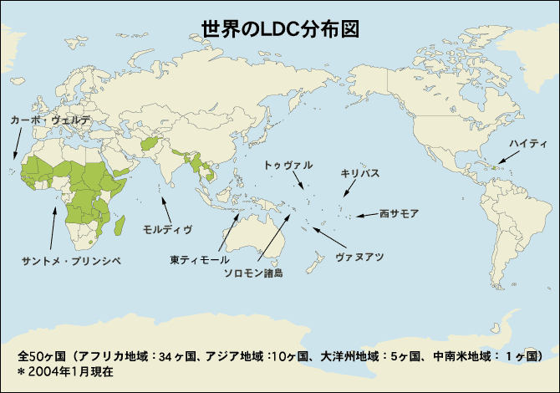
世界のＬＤＣ分布

Slide 9
ＬＤＣとは
後発開発途上国（LDC：Least Developed Countries）とは、国連開発政策委員会（CDP：United Nations Committee for Development Policy）が認定した基準に基づき、国連経済社会理事会の審議を経て、国連総会の決議により認定された途上国の中でも特に開発の遅れた国々のことです。現在、世界には50ヶ国がLDCと認定されています（アフリカ地域：34ヶ国、アジア地域：10ヶ国、大洋州地域：5ヶ国、中南米地域：1ヶ国）（以下の資料は世界銀行のＨＰより）

Slide 10
現在のＬＤＣ１
2.基準（2012年）
（1）一人あたりGNI（2008-2010年平均）:992米ドル以下
（2）HAI（Human Assets Index）:栄養不足人口の割合、5歳以下乳幼児死亡率、中等教育就学率、成人識字率
（3）EVI（Economic Vulnerability Index）:外的ショックからの経済的脆弱性

Slide 11
現在のＬＤＣ２
アフリカ（34）: アンゴラ、ベナン、ブルキナファソ、ブルンジ、中央アフリカ、チャド、コモロ、コンゴ、ジブチ、赤道ギニア、エリトリア、エチオピア、ガンビア、ギニア、ギニアビサウ、レソト、リベリア、マダガスカル、マラウイ、マリ、モーリタニア、モザンビーク、ニジェール、ルワンダ、サントメ・プリンシペ、セネガル、シエラレオネ、ソマリア、南スーダン、スーダン、トーゴ、ウガンダ、タンザニア、ザンビア
アジア（9） : アフガニスタン、バングラデシュ、ブータン、カンボジア、ラオス、ミャンマー、ネパール、イエメン、東ティモール
大洋州（5） : キリバス、サモア、ソロモン諸島、ツバル、バヌアツ
中南米（1） : ハイチ

Slide 12
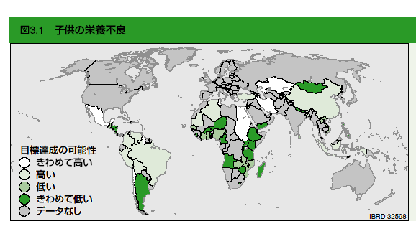
子どもの栄養不良

Slide 13
世界銀行の目標１

Slide 14
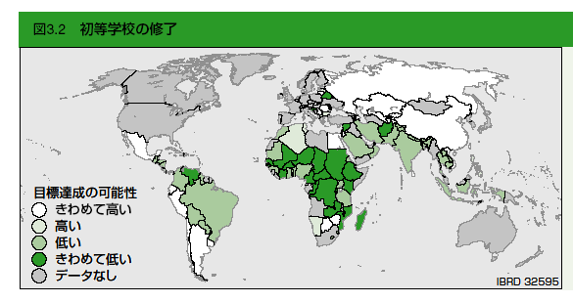
初等学校の修了

Slide 15
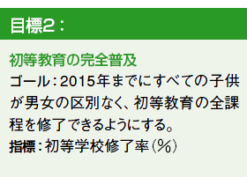
世界銀行の目標２

Slide 16
グローバリゼーションと経済格差
グローバリゼーションは、国際的な経済格差を拡大したのか
世界銀行の説明
世界の貧困率および貧困層の数
貧困率 1990年: 43.1% 2010年: 20.6% 貧困層の数 1990年: 19億人 2010年: 12億人
http://www.worldbank.org/ja/news/feature/2014/01/08/open-data-poverty

Slide 17
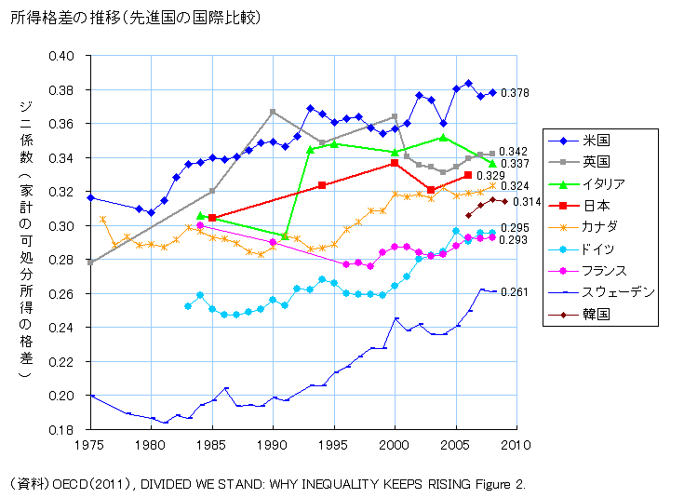

Slide 18
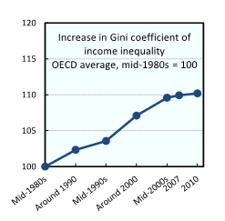
先進国の格差拡大

Slide 19
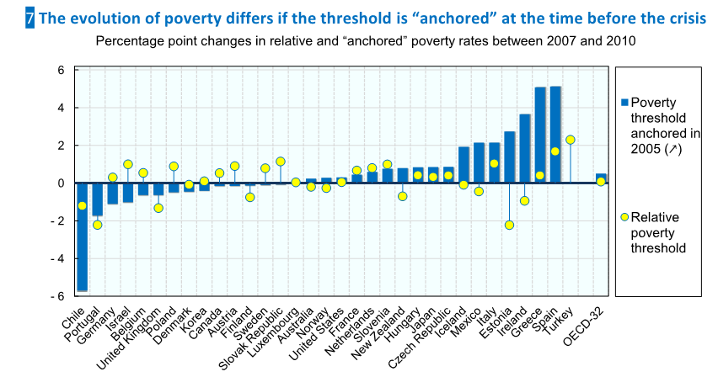
先進国の格差拡大

Slide 20
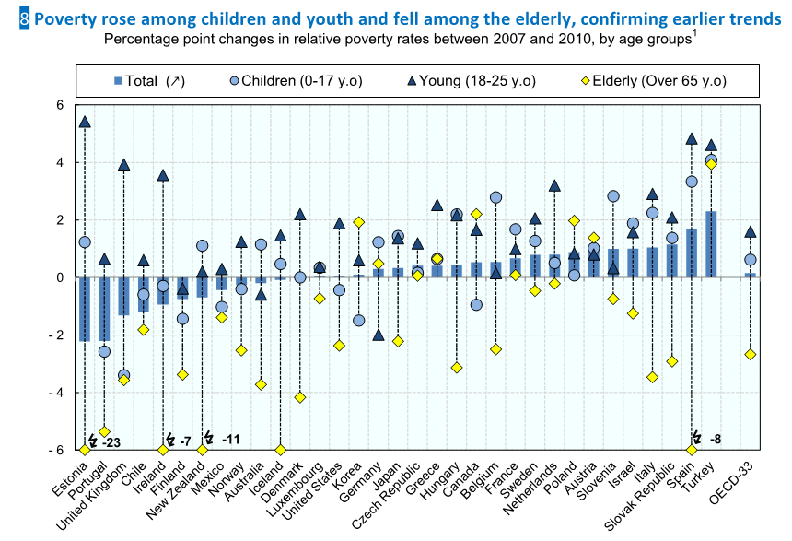
先進国の格差拡大

Slide 21
最貧困層の推移
http://povertydata.worldbank.org/poverty/home/ （一日１．２５ドル以下の層の割合）ｗｏｒｌｄ ｂａｎｋ の統計

Slide 22
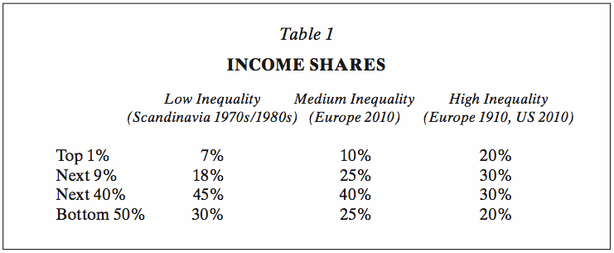
ピケティ『２１世紀の資本論』

Slide 23
経済格差・貧困の状況
貧困層の圧倒的に多いアフリカ中央部から南部－民族紛争も大きな要因
戦争による貧困の創出は他にも（難民）
国内の経済格差はみやすいが、国際的比較は指標があいまい。（物価の相違等）
商品経済で動いているか、あるいは、相互援助で動いているかによって異なる。
国内的格差の拡大と貧困国の困難さは明確。格差は南北だけではなく、北内部でも。

Slide 24
社会の発展に関する理論
近代化論 → 新自由主義（発展史観は不明瞭）
マルクス主義 → その発展としての従属論
（１）日本は１９７０年代まで唯一の例外だった。
何故日本だけアジア・アフリカで近代化したのか。
（２）ＮＩＥＳは何故近代化できたのか。
（３）ＢＲＩＣＳはなぜ発展できたか。

Slide 25
ロストウの発展段階論
第１段階：伝統的社会
第２段階：離陸先行期
ＧＮＰが持続的に上昇していく期間である。
第３段階：離陸（テイクオフ）
離陸期になると貯蓄率と投資率１０％以上に増加し、主導産業があらわれ、政治制度が成立る。
第４段階：成熟化
主導産業が重化学工業になる。
第５段階：高度大量消費

Slide 26
近代化論とマルクス主義
共通点 経済の発展段階説
産業革命や市民革命等が基礎条件
経済的条件： 技術水準、蓄積、労働力
交通網、
政治的条件： 市民、ある程度の民主主義
安定した中央政府
相違点 社会主義の想定
政治的社会的立場
国内的には富の再配分がある程度進んだが、国際的には格差化が進行している。

Slide 27
日本はなぜ近代化できたか１
国内の条件
徳川時代に統一国家（強力な中央政府）と、全国的な経済の発展があった。
鎖国しながらも、ヨーロッパの学問が輸入され、庶民まで多くが教育を受けていた。（当時識字率が世界一であったとも言われる。）
国際的条件
列強は植民地化のトラブルの結果、日本とは平和的な通商を求める姿勢が強かった。

Slide 28
日本はなぜ近代化できたか２
明治政府の積極的な施策と国民の努力
工業化
教育熱（就学のみではなく、自由民権運動のような学習活動）
負の遺産も生み出した
幕末から戊辰戦争、西南戦争に至る人材の抹殺（横井小楠・吉田松陰・坂本竜馬・小栗上野介・西郷隆盛等々）
列強にならった植民地獲得政策

Slide 29
開発独裁の問題
日本もＮＩＥＳも開発独裁という時期を経ている。 → 資本主義にはある時期の「独裁」政治が不可欠であるという理論。
先進資本主義は独裁を経ていないのか。
多くの独裁国家は近代化できないままである。
（アフリカ諸国）
貧困の象徴である「餓死」はすべて独裁国家で起きている。

Slide 30
マルクスの発展段階論
原始共産制
奴隷制 → アジア的専制
↓
封建制
資本主義
社会主義
生産力の発展と本源的蓄積を経て資本主義
資本主義は富と貧困が偏在・拡大する。
無統制な経済を社会的に制御する必要

Slide 31
マルクス理論と衰退と復興１
マルクス理論の根幹
労働者は労働力を売って、生活を維持する賃金を受け取る。
労働者は賃金より遥に多い生産をするので、資本家の取り分が多くなる。（搾取）
その結果、労働者は貧しくなり、資本家は豊になり、貧富の格差が拡大する。
資本主義は無秩序な生産なので、その結果恐慌が起きる。→生産手段の共有が必要

Slide 32
マルクス理論の衰退と復興２
マルクス理論への批判
資本主義が発達したイギリスでは、労働者は豊かになっている。
労働価値説は非科学的で、実証できない。
生産手段の共有は、私有財産の否定
資本主義の発展の後に社会主義革命がおきると主張したが、後進国で革命（ロシア、中国、ベトナム、キューバ）

Slide 33
マルクス理論の衰退と復興３
見直しの契機
グローバリゼーションによって、国際的な経済格差が拡大
新自由主義政策によって、先進国でも、経済格差が拡大（日本では、子どもの７人に１人が貧困家庭とされる。）
先進国での福祉政策の一定の成功

Slide 34
従属論（１）
低開発が浮上できないのは、中心－周辺という世界経済の構造にあるという主張。（南アメリカを中心とするマルクス主義経済学の立場）（以下フランク『世界資本主義と低開発』による。）
「（過去の研究は）重商主義資本主義体制の世界的規模にわたる拡張と発展を通じて形成されてきた中枢国と、その経済的植民地との間にある経済関係やその他の関係を無視している。」

Slide 35
従属論（２）
第一テーゼ
経済発展は資本主義の諸段階を連続的に追って進むのであって、今日の低開発諸国は、今日の先進諸国がずっと以前に通過した一歴史段階にあるのだという（説がある）。しかし、歴史に少しでも通暁するならば、低開発とは原始的な段階でも伝統的なものではないこと、そして低開発諸国の過去や現在は、現代先進諸国の過去とはいささかも似ていないということは明らかである。

Slide 36
従属論（３）
第二テーゼ
現代における一国の低開発は、ひとえにその国の経済、政治、社会、文化の諸特質あるいは構造の反映ないし産物と理解すべきだという（説があるが）、しかし、現代の低開発派大部分、過去も現在も続いている低開発的衛生諸国と先進的中枢諸国の間の経済をはじめとする諸関係の歴史的所産にほかならない。

Slide 37
従属論（４）
第三テーゼ
低開発諸国の発展、そしてその諸国内で特に遅れた地域の発展は、国際的資本主義中枢国や低開発諸国自身の都市的中枢部分から資本、諸制度、価値体系等々が波及することで生成刺激される（という説があるが）、低開発諸国の経済発展はこうした波及関係から独立してはじめて可能となる。

Slide 38
従属論（５）
第四テーゼ
低開発諸国は二重社会、二重経済である相互に独立していると捉える理論があるが、そのふたつは見かけ以上に経済社会的相互依存関係がある。
従属論は、NIES BRICSの登場とともに理論として衰退したが、問題提起として評価

Slide 39
ＢＲＩＣＳ
発展の原動力
広い国土と豊かな自然資源
多い人口（安い労働力）
政治的指導性による外資導入の成功
不安要因
国内市場の弱さ（貧困層の多さ）
政治的不安要因（カースト、一党独裁）

Slide 40
アタックの提言 (金融取引税と市民活動の団体)
企業の民主化(労働団体の経営参加)
最低・最高賃金制
ワーク・シェエリング
民主主義にとって好ましい(考える時間)
女性にとって(「仕事か家庭か」からの解放)
国家財政(失業手当の減少)
エコロジー(自然破壊の減少)
貿易摩擦の解消(低所得層減少で内需拡大)

Slide 41
アタックの提言2
ストックオプションの賃金禁止
利潤のあげている企業の海外移転禁止
公共サービスの民営化禁止

Slide 42
アタックの提言 (もう一つのグローバリゼヒション)
ローンの証券化禁止
ヘッジファンド禁止
先物取引の漸進的廃止
デリバティブの規制・廃止
格付け会社の規制
資本の移動の制限

Slide 43
